Slide 1
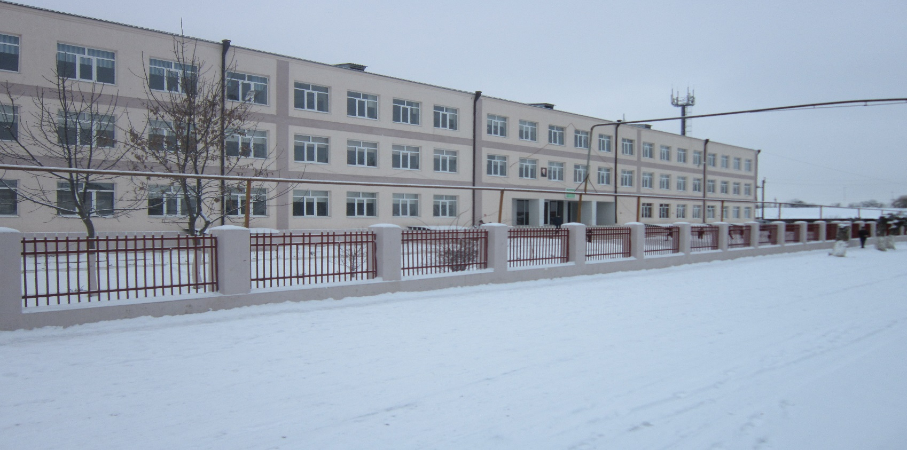
МБОУ «СОШ №1 с. Валерик
Ачхой-Мартановского муниципального района
Чеченской Республики

Slide 2
Информационная справка
Школа основана в 1981 году и в структуре региональной модели образования представляет собой массовую общеобразовательную среднюю школу, доступную всем слоям населения, обеспечивающую государственный образовательный стандарт
Только меньшая часть обучающихся представляют дети рабочих предприятий, а также сотрудников учебных заведений, государственных служащих, безработных и пенсионеров
В 2010 году начал работу Официальный сайт школы, что значительно повысило доступность информации о деятельности школы для всех участников образовательного процесса, включая учителей, обучающихся и их роди

Slide 3
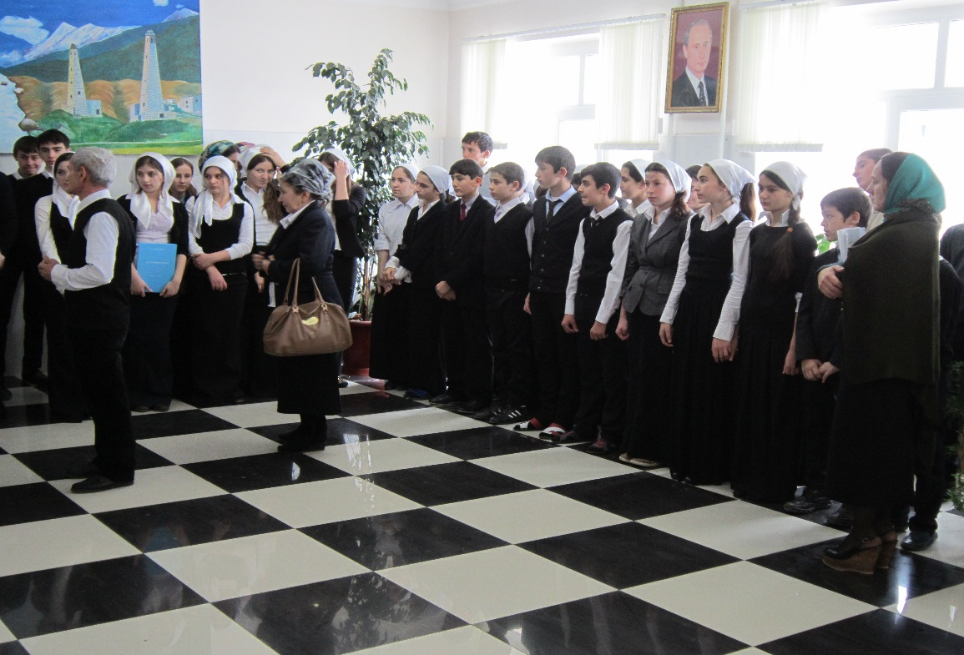
В школе обучается 701 учащихся в 30 класса/комплекта
Имеются три традиционные уровня образования:

Slide 4
Кадровый состав образовательного учреждения
Всего - 48 педагогических работников

Slide 5
Итоги аттестации школьников за 3 четверть и I полугодие

Slide 6
Итоги аттестации школьников за 3 четверть и I полугодие

Slide 7
Кадровый состав образовательного учреждения
Всего - 48 педагогических работников

Slide 8
Распределение кадров по уровням образования
Всего - 48 педагогических работников

Slide 9
Динамика итоговой аттестации по математике (ЕГЭ) за последние 3 года

Slide 10
МО учителей МБОУ «СОШ №1»
- ШМО учителей русского языка и литературы
- ШМО учителей математики и физики
- ШМО учителей начальных классов рук
- ШМО учителей чеченского языка и литературы
- ШМО классных руководителей
-ШМО химии, биологии, географии-
-ШМО истории, общества

Slide 11
ЕГЭ - 2012-2013 год

Slide 12
Результаты тестирования в 2012 году в 11 А кл

Slide 13
Результаты участия в районных олимпиадах
Предметы | 2009 |  |  | 2010 |  |  | 2011 |  |  | 2012
 | места |  |  | места |  |  | места |  |  | места
 | 1 | 2 | 3 | 1 | 2 | 3 | 1 | 2 | 3 | 1 | 2 | 3
Математика | 2 | 1 | 1 | 1 |  |  |  | 1 |  | 1 | 1 | 1
физика | 1 |  |  |  | 1 |  |  | 1 |  | 1 |  | 1
Химия | 2 | 1 | 1 |  | 1 |  |  |  | 1 | 1 |  | 1
Биология |  | 1 |  |  |  | 1 |  |  |  |  |  | 1
История |  |  | 1 |  |  | 1 |  | 1
География |  |  | 1 |  |  | 1 |  |  | 1 |  |  | 1
Английский язык | 1 |  |  | 1 |  |  |  | 1 |  |  | 1
обществознание |  |  |  |  |  |  |  | 1 |  |  | 1
информатика |  |  |  | 1 |  |  | 1 |  |  |  |  | 1
Русский язык |  | 1 |  |  | 1 |  |  | 1 |  |  |  | 3

Slide 14
Результаты участия в республиканских олимпиадах
Предметы | 2010 |  |  | 2011 |  |  | 2012 |  |  | 2013
 | места |  |  | места |  |  | места |  |  | места
Математика | 1 | 2 | 3 | 1 | 2 | 3 | 1 | 2 | 3 | 1 | 2 | 3
Физика | 1 |  |  | 1 |  |  | 1 | 1 |  | 1
Химия | 1 |  |  |  | 1 |  | 1 |  |  | 1

Slide 15
Участие в предметных олимпиадах в Южном Федеральном округе 2005-2012
Предмет | Фамилия , Имя | Город | Место
Математика | Хизриев Адам | Элиста | 12
Физика | Байсагуров Сурхо | Астрахань | 14
Немецкий язык | Газалиев Магомед | Н. Новгород | 11
Физика | Газалиев Абдулбаки | Владивосток | 10

Slide 16
Поступление выпускников в ВУЗы и техникумы

Slide 17
Мероприятия духовно-нравственного развития
Конкур с рисунков, посвящённый памяти Ахмат-Хаджи Кадырова 20 .авг 2012
Диспут старшеклассников . «Навсегда в памяти народной» О Первом Президенте Чеченской Республики Ахмат-Хаджи Кадырове 20.авг 2011
Встреча с представителями муфтия та и кадием с.Валерик «Нравственные нормы Ислама»
Беседы по ознакомление учащихся с основами традиционного ислама
Мовлиды в День рождения прорлка Мухаммеда (Делера салам – марщалла хуьлда цуьнга)

Slide 18
Спортмассовая работа
 | Уровень | Название | Год 2012-2013
Футбол | Районный | Турнир «Кожаный мяч» | 2 место
Борьба | Республиканский | Спартакиада среди школьников | 2 первых
Борьба | Юг Росси |  | 2 первых 1 второе 2 третье
Борьба | Республиканский | Районный турнир | 1 место

Slide 19
Секционная работа по спорту

Slide 20
        Развитие системы поддержки талантливых детей
Создание банка данных учащихся, проявивших свои таланты в различных областях деятельности
Создание банка творческих работ учащихся
Создание банка текстов олимпиад и интеллектуальных конкурсов
Создание рекомендаций по работе с одаренными детьми
Организация творческих конкурсов
Организация и проведение научно-практической конференции
Разработка механизма индивидуальных достижений обучающихся (портфолио)
Проведение мероприятий по презентации достижений школьников
Проведение выставок детского творчества.
Обмен опытом в работе с одаренными детьми Рост количества учащихся, участвующих в дистанционных олимпиадах и конкурсах – тоже важный показатель работы. Сейчас у нас в сельских районах интернет и его скорость оставляют желать лучшего – надеемся, что в скором будущем всё измениться, и мы сможем дистанционно обучать детей и наши дети будут как и все их сверстники развивать свои способности в ресурсах Интернета Рост количества школьников, вовлеченных в проектную деятельность

Slide 21
Создание условий для успешного образования детей
1. Оснащение рабочего места каждого педагога компьютером
2. Обновление спортивного оборудования
3. Приобретение в учебные кабинеты необходимого оборудования
4. Обновление материально-технической базы школьной столовой
5. Оснащение учебного процесса библиотечно-информационными ресурсами

Slide 22
Предварительная информация о предмете мониторинга

